Slide 1




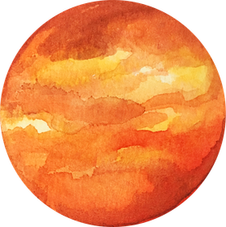

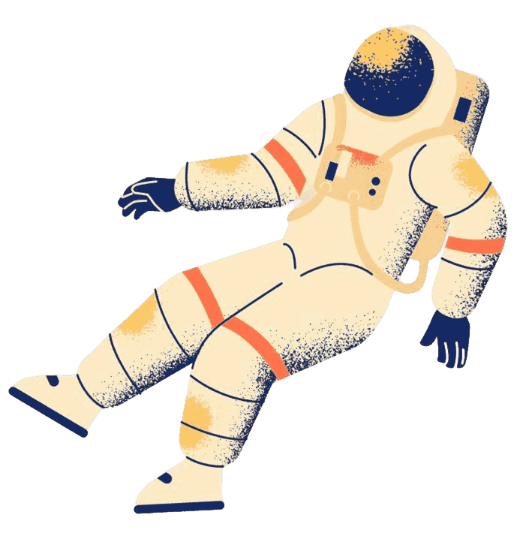
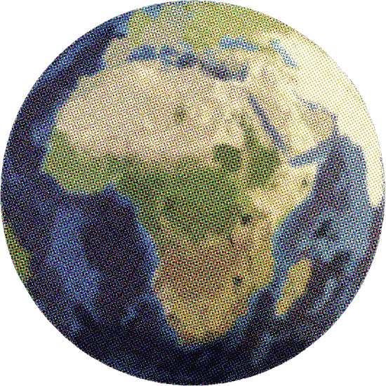
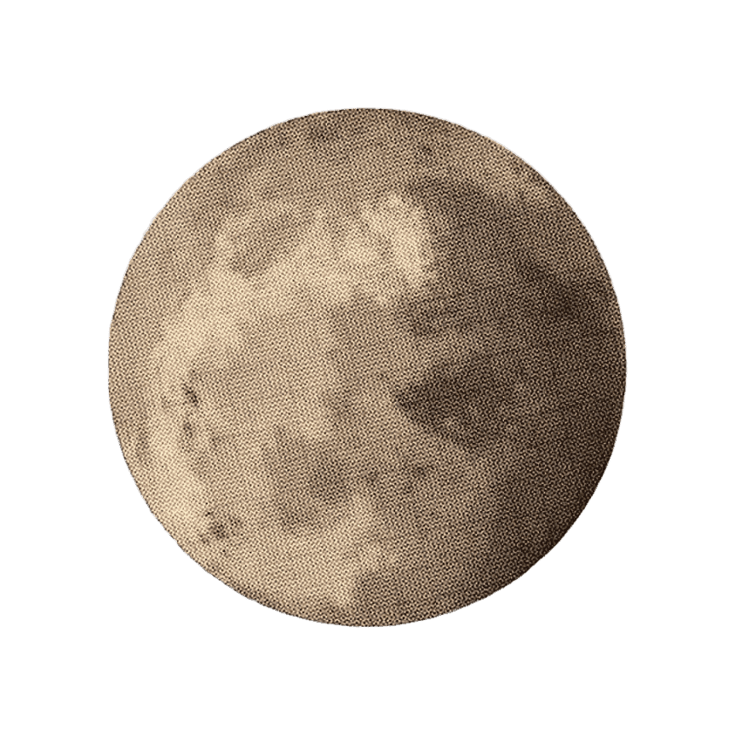
চতুর্থ শ্রেণি
বিজ্ঞান বিষয়ে সবাইকে স্বাগতম
পাঠ পরিচিতিঃ সৌরজগৎ, পাঠ-৪৫, পৃষ্ঠা: ৯০-৯২
শিক্ষক পরিচিতি
মোঃ আল আমিন,
সহকারী শিক্ষক,
জামালপুর সরকারি প্রাথমিক বিদ‌্যালয়
রামগঞ্জ, লক্ষ্মীপুর।

Slide 2
শিখনফল
৬.১.১ সৌরজগতের গ্রহ উপগ্রহের নাম বলতে পারবে।
৬.১.২ সৌরজগতের গঠন চিত্র সহ ব‌্যাখ‌্যা করতে পারবে।
পদ্ধতি ও কৌশলঃ দলগত কাজ, আলোচনা, উপস্থাপন ও ভূমিকাভিনয়

Slide 3
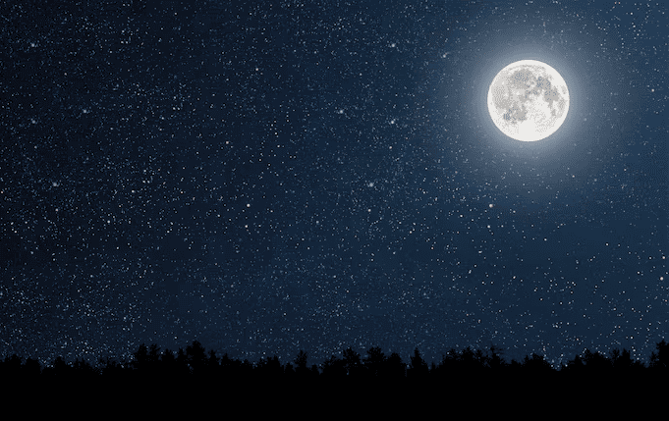
চলো মনে করি
রাতের আকাশে তাকালে আমরা কী দেখতে পাই?
চাঁদ
তারা

Slide 4
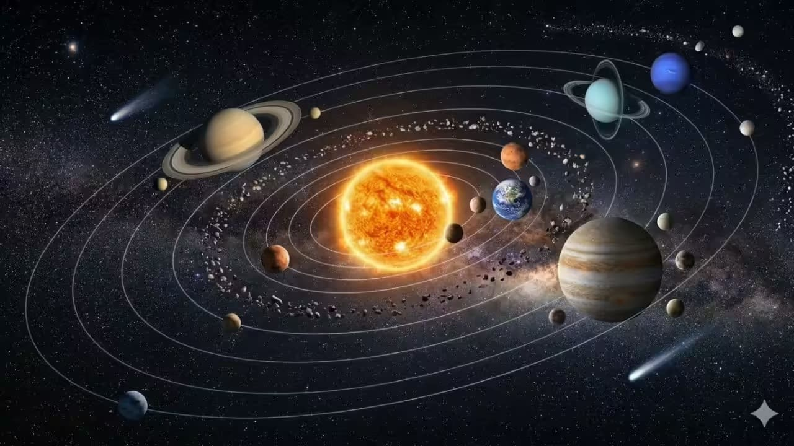
রাতের আকাশের দিকে তাকালে আমরা কী দেখতে পাই?
রাতের আকাশে সাধারণত চাঁদ এবং অসংখ্য তারা দেখতে পাই।
দিনের আকাশে কেন এদের দেখা যায় না?
দিনের আকাশে সূর্যের আলো অনেক বেশি, সে কারণে
আমরা এদের দেখতে পাই না। আমরা শুধু সূর্যকেই
দিনের বেলা দেখতে পাই। সমস্ত গ্রহ, সৌরজগৎ, নক্ষত্র,
ছায়াপথ নিয়ে মহাবিশ্ব গঠিত।
আজকে আমদের পাঠ “সৌরজগৎ”

Slide 5
“সৌরজগৎ”
সূর্য এবং তার পরিবারের সদস্য মিলে তৈরি হয় সৌরজগৎ। সৌরজগতের সদস্যরা
হচ্ছে- সূৰ্য, গ্রহ, উপগ্রহ এবং অন্যান্য মহাকাশীয় পদার্থ। গ্রহগুলো সূর্যকে কেন্দ্র করে
ঘুরছে। সূর্য থেকে দূরত্ব অনুসারে গ্রহগুলোর নাম হচ্ছে— বুধ, শুক্র, পৃথিবী, মঙ্গল,
বৃহস্পতি, শনি, ইউরেনাস ও নেপচুন। প্রত্যেক গ্রহের নিজস্ব বৈশিষ্ট্য রয়েছে। অনেক
গ্রহের উপগ্রহ রয়েছে যা তাদের চারপাশে ঘোরে। পৃথিবীর একমাত্র উপগ্রহের নাম চাঁদ।

Slide 6
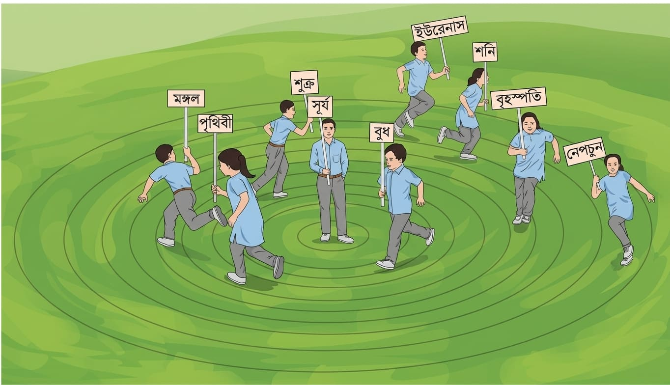
দলগত কাজ
১. নয় জন সহপাঠী নিয়ে একটি দল গঠন করি।
২. সূর্যের ভূমিকায় অভিনয় করার জন্য একজনকে দল থেকে লটারির মাধ্যমে বাছাই করি। তার হাতে সূর্য লেখা প্ল্যাকার্ড দেই। সূর্যের ভূমিকা নেওয়া বন্ধুটি একটি মাঠের ঠিক মাঝখানে দাঁড়িয়ে থাকবে।
৩. বাকি আট জন বন্ধুর প্রত্যেকে লটারির মাধ্যমে সৌরজগতের ৮টি গ্রহের নাম তুলবে। তাদের হাতে এক একটি গ্রহের নাম লেখা প্ল্যাকার্ড ধরা থাকবে।
৪. বুধ, শুক্র, পৃথিবী, মঙ্গল, বৃহস্পতি, শনি, ইউরেনাস, নেপচুন গ্রহের প্ল্যাকার্ডধারী সহপাঠীরা পরপর দাঁড়াই। প্ল্যাকার্ড উঁচু করে কল্পিত সূর্যের চারদিকে গোলাকার পথে দৌড়াই।
৫. দৌড়ের পরে সবাই একত্রিত হই এবং সবার কেমন লাগল তা নিয়ে আলোচনা করি ।

Slide 7
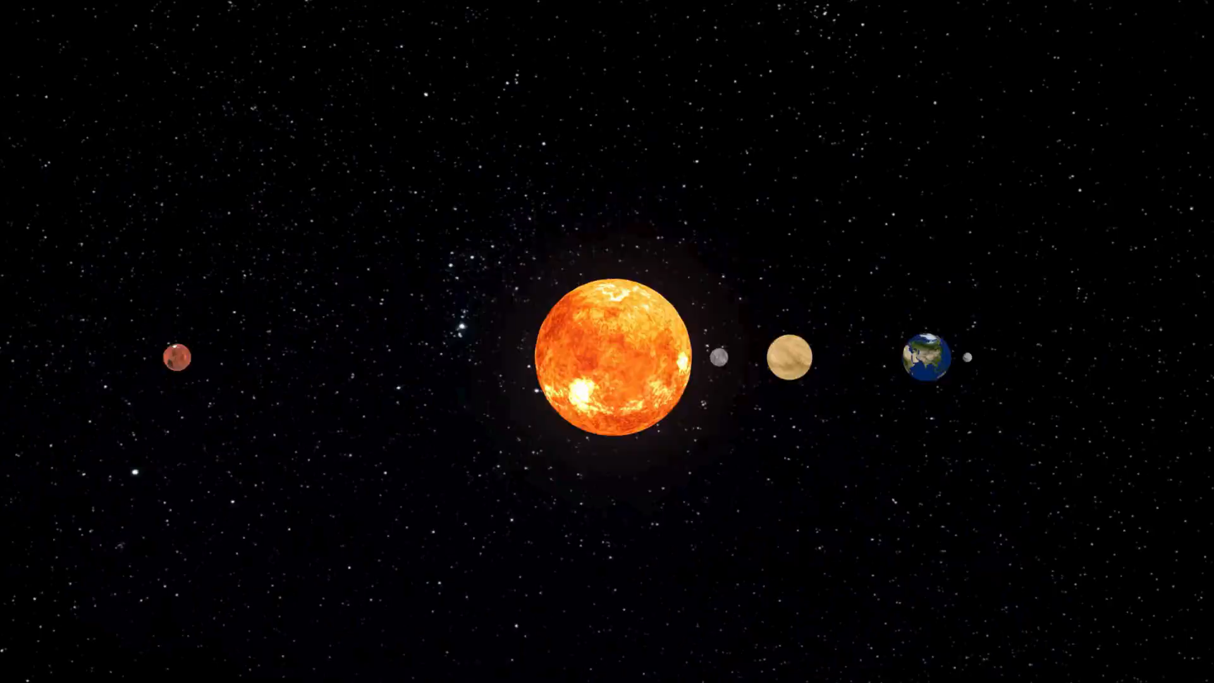

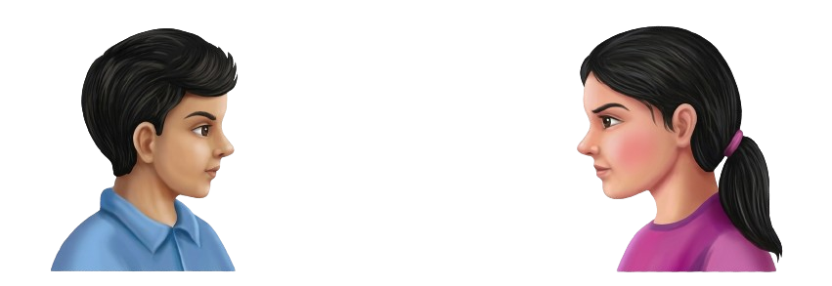
চলো আলোচনা করি
সৌরজগতের সবগুলো গ্রহ কি একই রকম?
গ্রহগুলোর কী কী বৈশিষ্ট‌্য রয়েছে?
সূর্যকে একবার ঘুরে আসতে সবাই কি একই দূরত্ব অতিক্রম করেছে? একবার সূর্যকে একবার ঘুরে আসতে কার সবচেয়ে বেশি দূরত্ব অতিক্রম করতে হয়েছিল?
একবার ঘুরলে সব ছাত্রের কি একই সময় লেগেছিল? কার একবার ঘুরে শুরুর অবস্থানে ফিরে আসতে সবচেয়ে কম সময় লেগেছে?

Slide 8
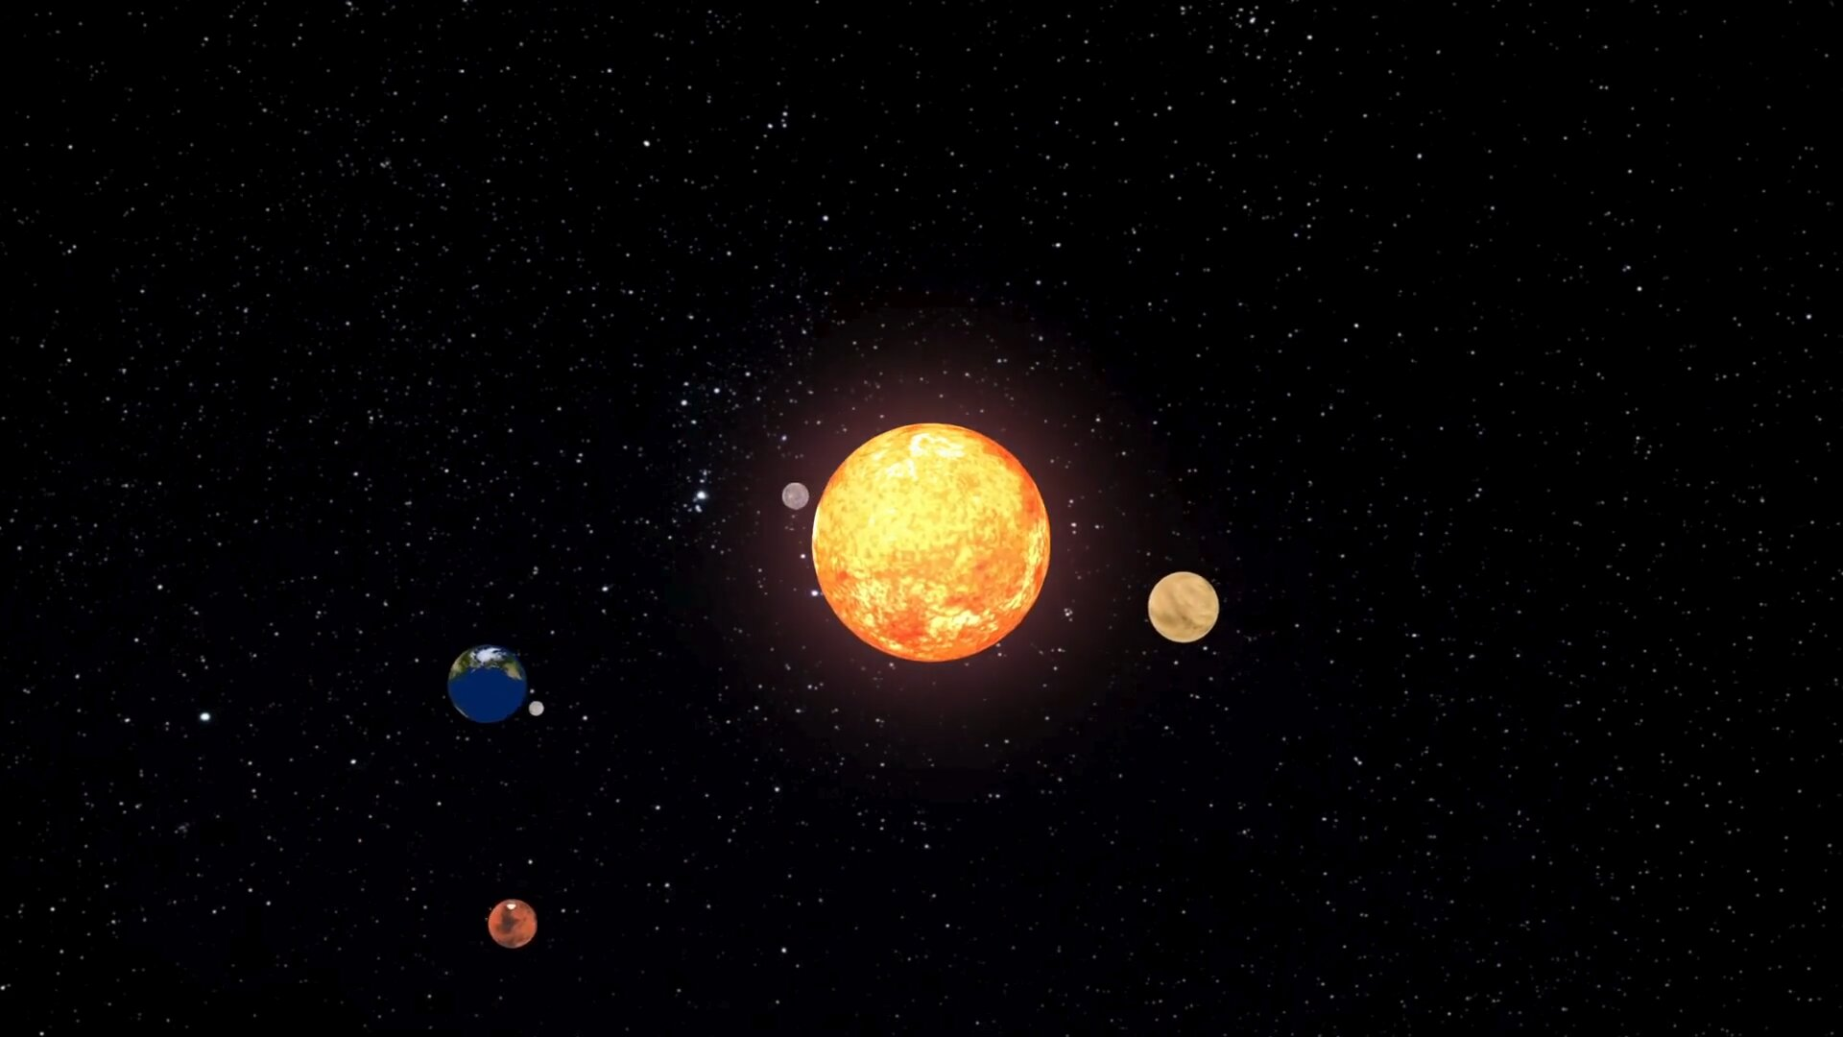
উত্তরঃ
সূর্যকে একবার ঘুরে আসতে সবাই কি একই দূরত্ব অতিক্রম করেছে? একবার সূর্যকে একবার ঘুরে আসতে কার সবচেয়ে বেশি দূরত্ব অতিক্রম করতে হয়েছিল?
উঃ একবার ঘুরে আসতে সবাই সমান দূরত্ব পার করেনি। সূর্যের থেকে সবচেয়ে দূরের বন্ধুর (নেপচুন গ্রহের ভূমিকা নেওয়া শিক্ষার্থীর) সবচেয়ে বেশি দূরত্ব ঘুরতে হয়েছিলো।
একবার ঘুরলে সব ছাত্রের কি একই সময় লেগেছিল? কার একবার ঘুরে শুরুর অবস্থানে ফিরে আসতে সবচেয়ে কম সময় লেগেছে?
উঃ একবার ঘুরে আসতে সবার এক রকম সময় লাগেনি। সূর্যের থেকে সবচেয়ে কাছের বন্ধুর (বুধ গ্রহের ভূমিকা নেওয়া শিক্ষার্থীর) সবচেয়ে কম সময় লেগেছে।

Slide 9
আজকে আমরা কী শিখলাম?
সৌরজগৎ কী?
সৌরজগতের গ্রহগুলো নাম কী কী?
মহাবিশ্ব কী নিয়ে গঠিত?
সৌরজগতের গ্রহগুলোর ক্রমানুসারে সাজানো
সৌরজগতের মডেল তৈরি করা

Slide 10
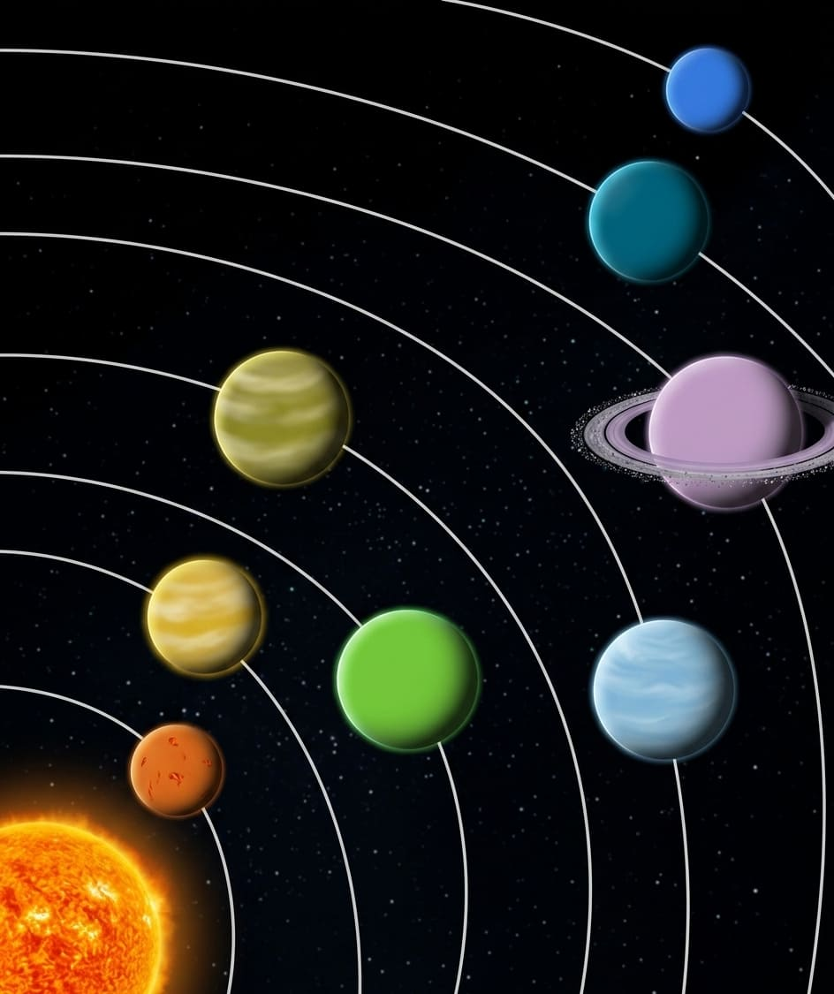
বাড়ীর কাজ
তোমাদের বইয়ের ৯১ পৃষ্ঠার কাজ-২ এর
নির্দেশনাবলি অনুসরণ করে, বাড়ী থেকে
সৌরজগতের একটি মডেল তৈরি করে আনবে।

Slide 11
সবাইকে ধন‌্যবাদ
পরবর্তী ক্লাসে আমরা সৌরজগতের আরো
মজার মজার বিষয় সর্ম্পকে শিখবো।

